Slide 1




Instruktion
Uppläggning och hantering av aktiviteter
i Mina Aktiviteter, Visma och Wordpress

Slide 2
Agenda
Skapa ny aktivitet
Skapa aktivitet från duplicering
Schemaläggning
Anmälan
Utskrift Närvarokort
Registrering av närvaro
Rapport från aktivitet

Slide 3
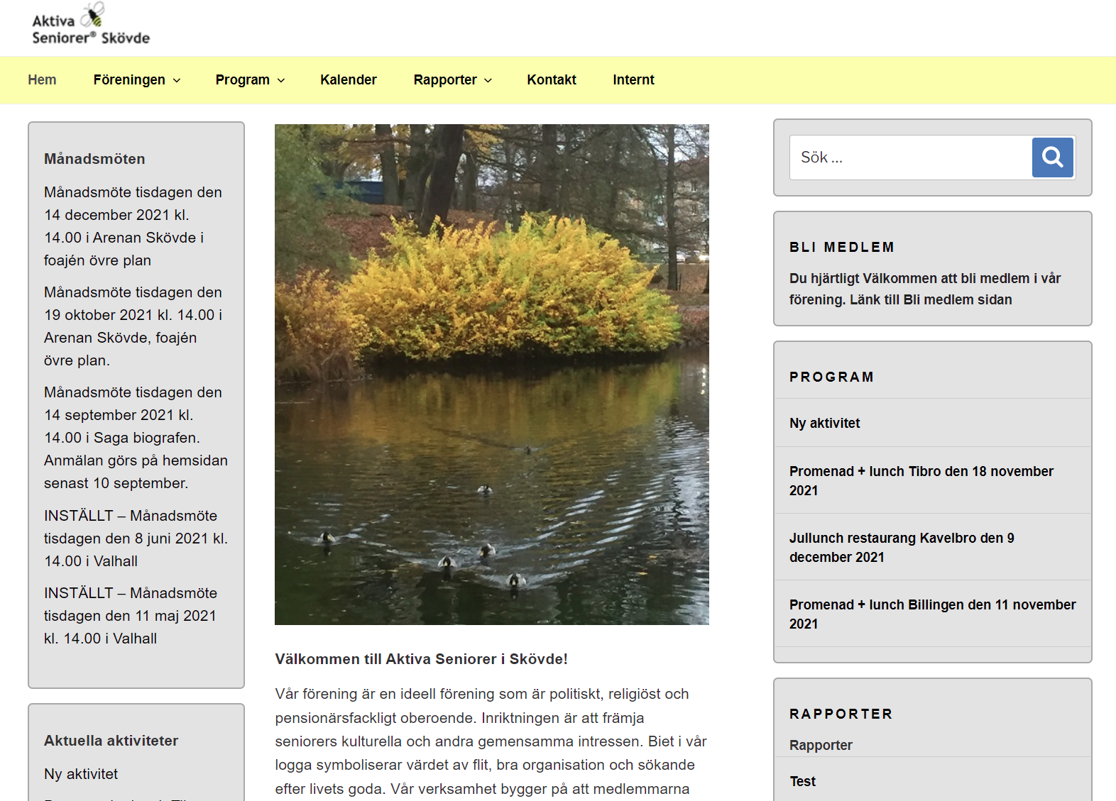
Översikt
Adressbok
Uppläggning Aktiviteter
  Resor
  Aktiviteter
  Cirklar
  Fasta aktiviteter
  Månadsmöte
Info om föreningen
Kalender
Program
  Resor
  Aktiviteter
  Cirklar
  Fasta aktiviteter
  Månadsmöte
Anmäla
Rapportarkiv

Slide 4

Vad är WordPress? I grunden är WordPress det enklaste och mest populära sättet för att skapa din egen webbplats eller blogg. I själva verket används WordPress i över 43.3% av alla webbplatser på Internet. Mer än en av fyra webbplatser som du besöker drivs sannolikt av WordPress.
På en något mer teknisk nivå är WordPress ett content management system med öppen källkod som är licensierat under GPLv2. Detta innebär att vem som helst kan använda eller ändra WordPress programvara kostnadsfritt.

Slide 5
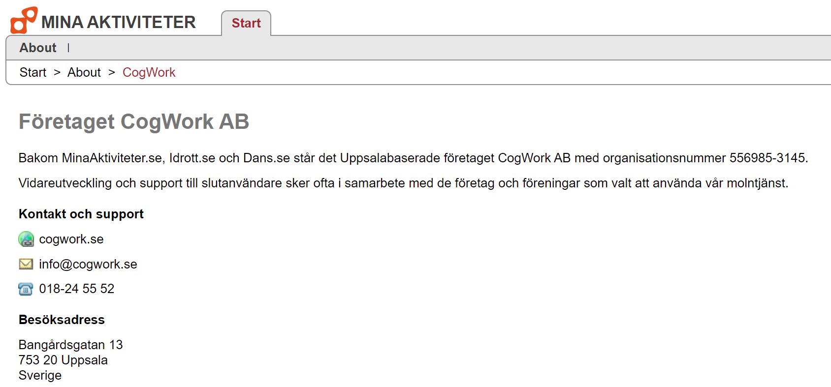
CogWork AB

Slide 6
Rutinflöde Aktivitet (utan ekonomiska transaktioner)
Ny aktivitet
Kopiera befintlig
Lägg upp ny
Ny aktivitet skapas
Möjlighet att redigera lägga till fler bilder etc
Anmälan mottagen, epost skickas till
anmälare
Anmäla deltagande
Förteckning anmälda
Utskrift närvarokort
Rapport efter avslutad aktivitet
Notes:
Öppen anmälan
Anmäld först efter administratören har godkänt anmälan
Direktanmälan
Anmäld direkt efter turordning

Slide 7
Skapa ny aktivitet

Slide 8
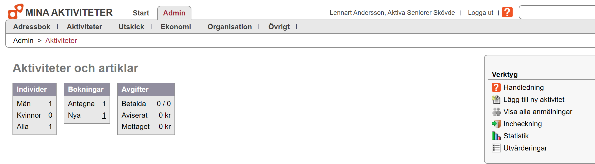
Skapa ny aktivitet
En ny aktivitet kan skapas genom att kopiera en befintlig aktivitet eller att lägga upp den från början.
Tänk på att i Mina Aktiviteter kallas allt aktivitet oberoende av om det handlar om månadsmöte, cirklar, resor,.....
Välj Lägg till ny aktivitet

Slide 9
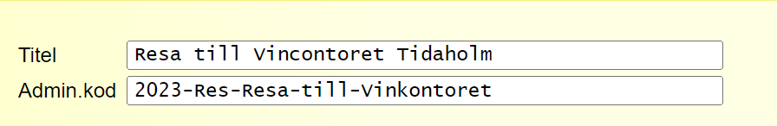
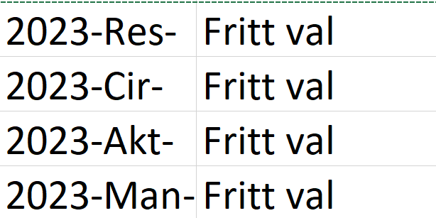
Skapa ny aktivitet
Titel: Fritext, det som kommer att synas för medlemmarna
Admin kod: Viktigt att denna anges korrekt då den används för olika typer av uppföljning t.ex. Bokföring
- Använd inte å,ä,ö,Å,Ä,Ö
- Koden måste vara unik
*Ex räcker inte med 2023-Man-Manadsmote, men 2023-Man-Manadsmote jan är ok
- Första delen av koden måste följa nedanstående spec
- Andra delen är fri för resp kommite att speca för varje ny ”aktivitet”

Slide 10
Arbetsgång för Aktivitetskod
Kommiteerna bestämmer sig för en unik kod för varje ”aktivitet” när det är dags att lägga upp dem i Mina Aktiviteter
Dokumentera koden i t.ex. Excel, så har man koll på historiken
Skicka dokumentet till kassören för varje nyskapad kod, lägger ni upp flera samtidigt så inkludera dem i samma skick

Slide 11
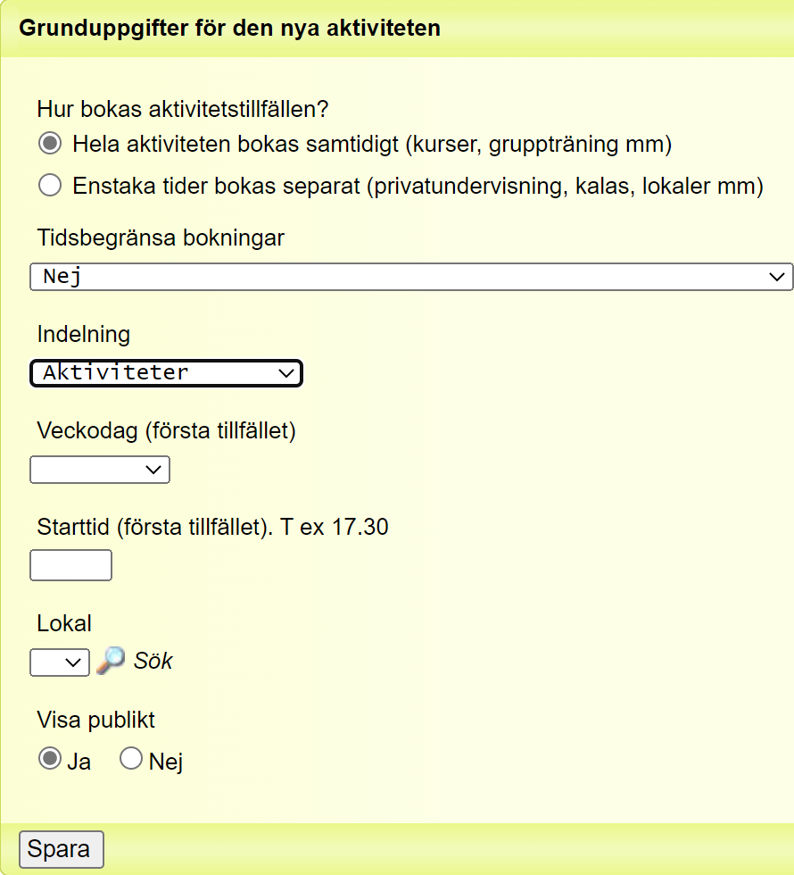
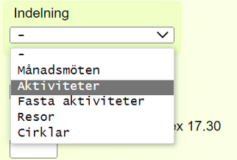
Skapa ny aktivitet
Välj ’Indelning’
Tryck på ’Spara’

Slide 12
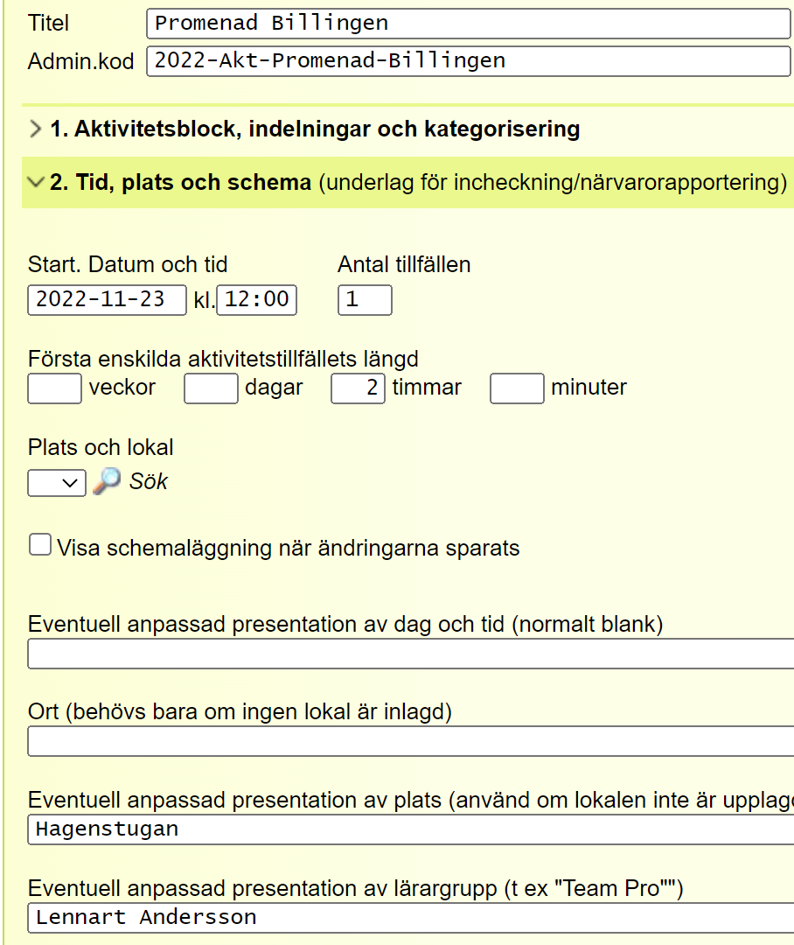
Skapa ny aktivitet
Öppna upp 2. Tid, plats.....
Start: Ange Datum och tid
Antal tillfällen: Ange antal tillfällen
Första enskilda…: Anges vid behov
Eventuell anpassad..: Ange t.ex plats för samåkning
Eventuell anpassad... Ange ansvarig

Slide 13
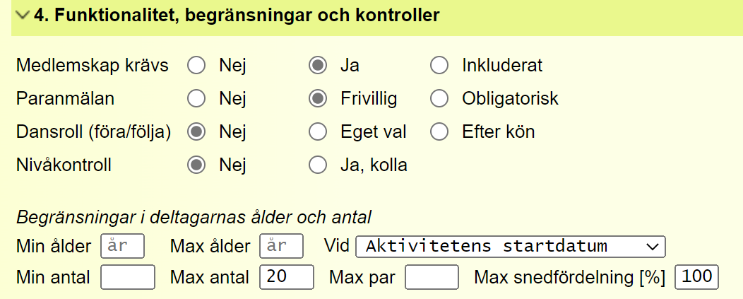
Skapa ny aktivitet
Öppna upp 4. Funktionalitet.....
Medlemsskap krävs: Ja/Nej
Min antal: Ange vid behov
Max antal: Ange vid behov

Slide 14
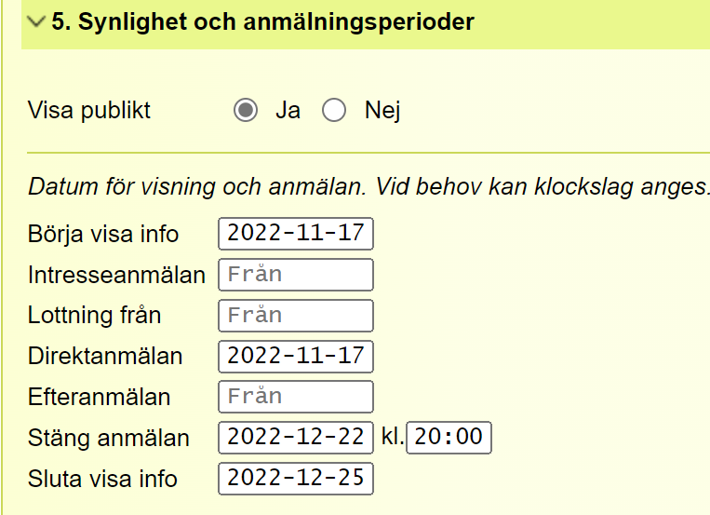
Skapa ny aktivitet
Öppna upp 5. Synlighet.....
Visa publict: Ja om aktiviteten ska visas
Börja visa info…: Ange fr.o.m datum när aktiviteten
ska visas
Direktanmälan: Ange fr.o.m datum för anmälan
Stäng anmälan: Ange datum när anmälan ska stänga
Sluta visa…: Ange datum när aktiviteten inte ska visas

Slide 15
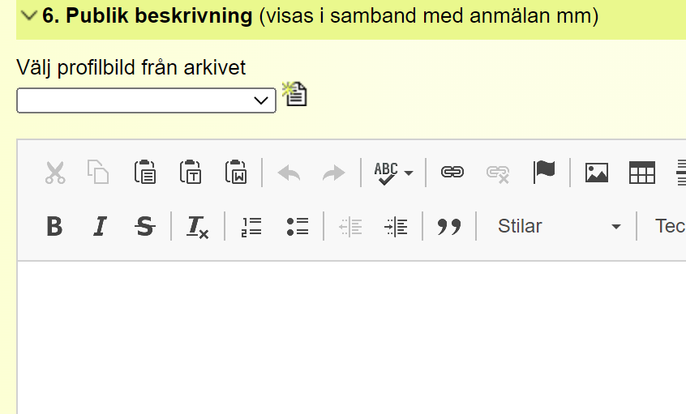
Skapa ny aktivitet
Öppna upp 6. Publik beskrivning
Välj profilbild...: Välj profilbild från arkiv, kan laddas upp
genom att trycka på symbolen till höger
Beskr av aktivitet: Skriv eller klistra in text som beskriver
aktiviteten

Slide 16
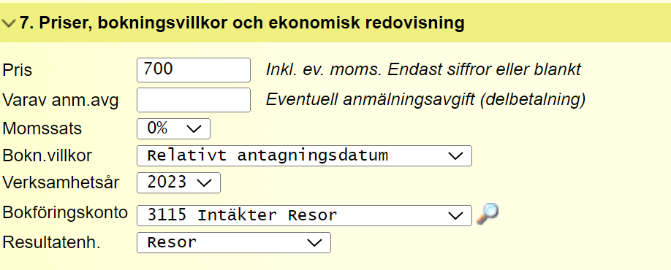
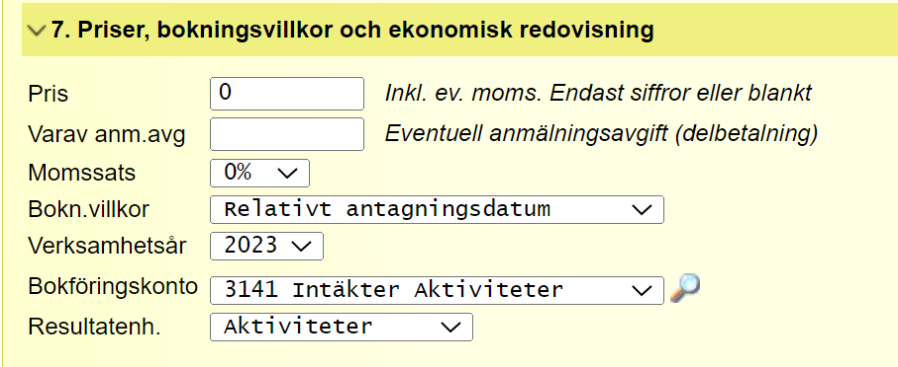
Resor
Pris: Om ingen kostnad ange 0
Varav anm.avg: Används ej
Momssats : Välj 0
Bokn. Villkor: ?
Verksamhetsår: Välj aktuellt år
Bokföringskonto: Välj 3115 Intäkter Resor
Resultatenh: Välj Resor
Aktiviteter
Pris: Om ingen kostnad ange 0
Varav anm.avg: Används ej
Momssats : Välj 0
Bokn. Villkor: ?
Verksamhetsår: Välj aktuellt år
Bokföringskonto: Välj 3141 Intäkter Aktiviteter
Resultatenh: Välj Aktiviteter

Slide 17
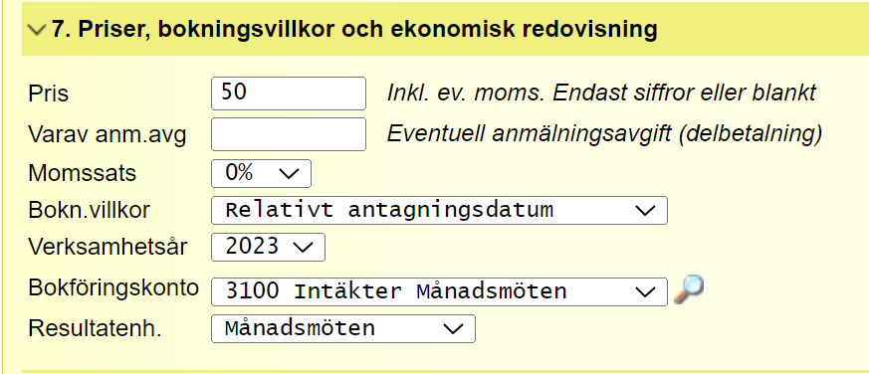
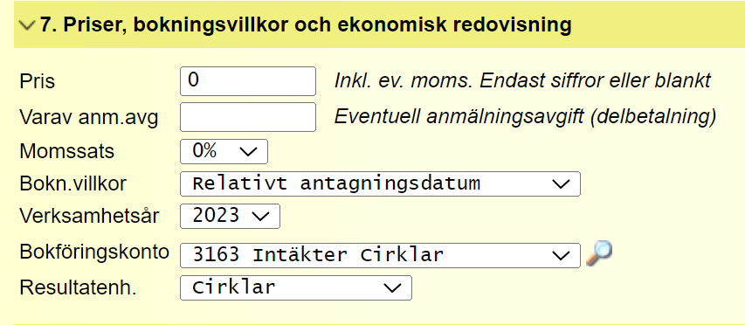
Månadsmöte
Pris: Om ingen kostnad ange 0
Varav anm.avg: Används ej
Momssats : Välj 0
Bokn. Villkor: ?
Verksamhetsår: Välj aktuellt år
Bokföringskonto: Välj 3100 Intäkter Månadsmöten
Resultatenh: Välj Månadsmöten
Cirklar
Pris: Om ingen kostnad ange 0
Varav anm.avg: Används ej
Momssats : Välj 0
Bokn. Villkor: ?
Verksamhetsår: Välj aktuellt år
Bokföringskonto: Välj 3163 Intäkter Cirklar
Resultatenh: Välj Cirklar

Slide 18
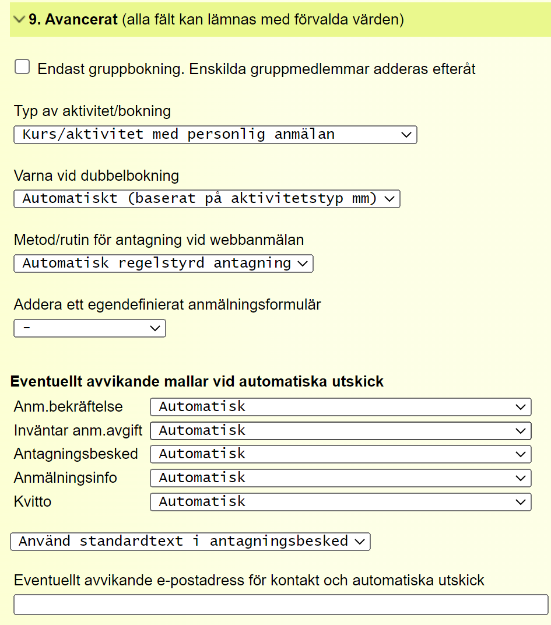
Skapa ny aktivitet
Öppna upp 9. Avancerat
Metod/rutin för antagning....
Automatisk regelstyrd antagningen innebär:
Deltagarna antas automatiskt Systemet kontrollerar anmälningen mot de villkor som satts upp, t ex åldersbegränsningar, max antal deltagare och annat. Om systemet finner att personen bör kunna antas görs detta direkt vid anmälan. Alternativt placeras anmälan automatiskt på en väntelista eller så behålls den i statusläget ”Ny” vilket då kräver manuell hantering. Detta läge medför en viss risk för att en person som anmält sig två gånger men som inte känns igen som samma också antas två gånger.
Se upp med att använda min-antal, innan min-antal uppnåtts placeras anmälan i kö.
Vid anmälan försöker systemet först identifiera eventuella problem såsom ej uppfyllda kursvillkor, tidigare förfallna avgifter mm. Hittas sådana problem lämnas anmälan för manuell handläggning. Hittas inga problem kommer anmälan att antas eller placeras på kö beroende på platstillgång.

Slide 19

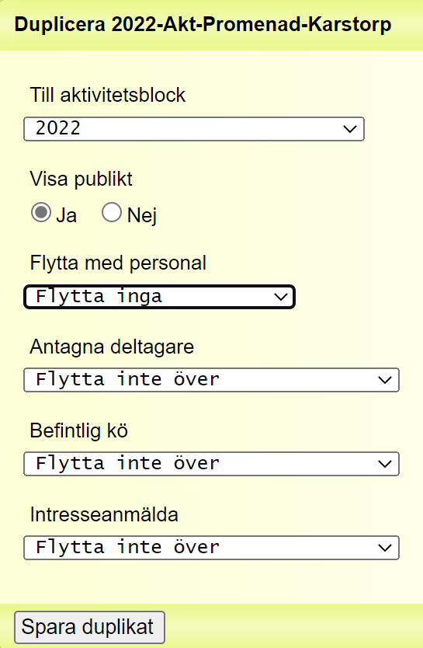
Skapa ny aktivitet genom duplicering
Välj aktivitetsblock
Välj om aktiviteten ska visas publikt
Vanligtvis ska:
Personal inte flyttas med
Deltagare inte flyttas med
Befintlig kö inte flyttas över
Intresseanmälda inte flyttas över
Tryck på ‘Spara duplikat’

Slide 20
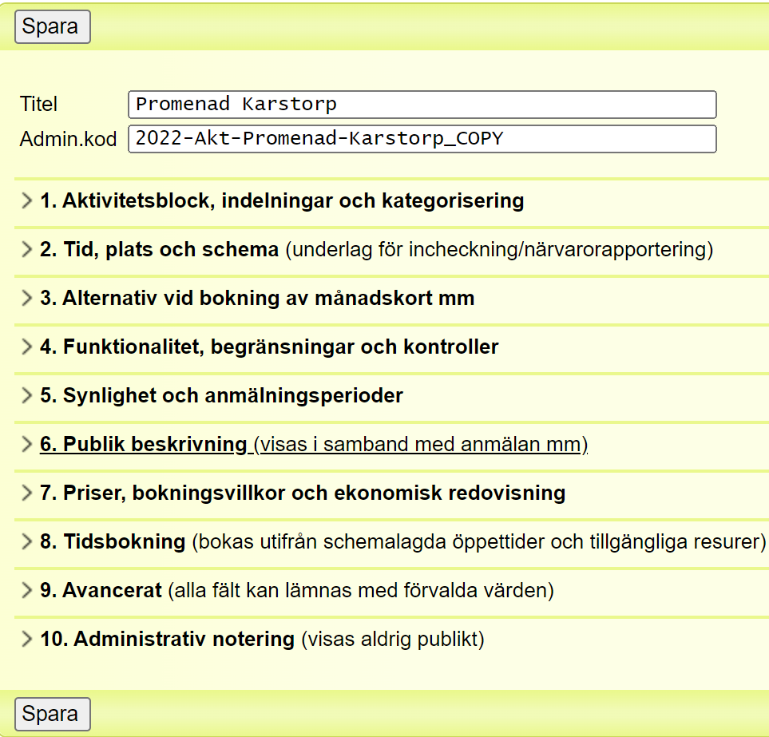
Skapa ny aktivitet genom duplicering
Justera ’Titel’ och Admin.kod
Gör justeringar under markerade flikar, i övrigt se
instruktion för uppläggning av ny aktivitet

Slide 21
Schemaläggning

Slide 22
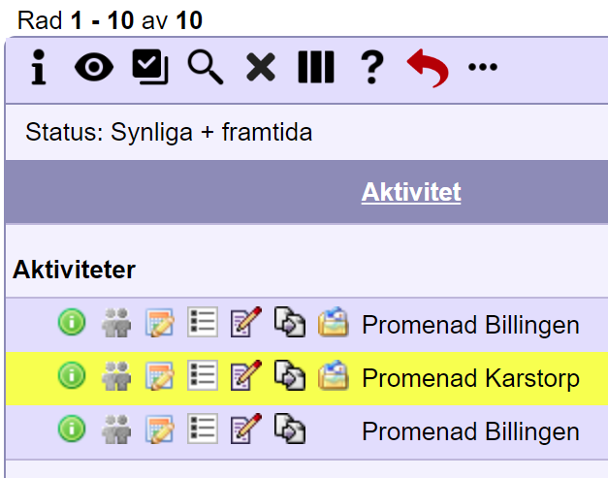
Schemaläggning ett tillfälle
Välj aktivitet som ska schemaläggas,
tryck på 3:e ikonen från vänster

Slide 23
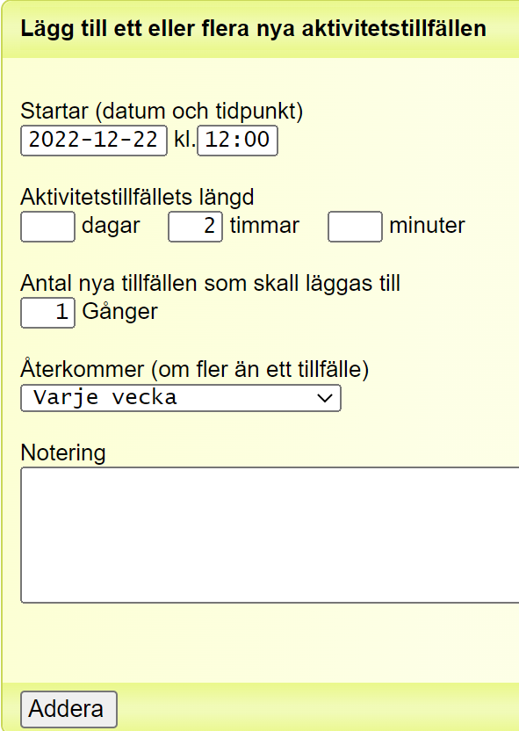
Schemaläggning ett tillfälle
Ange första tillfället, datum och klockslag.
Ange längden på aktiviteten.
Sätt antalet tillfällen = 1.
Tryck på ’Addera’

Slide 24
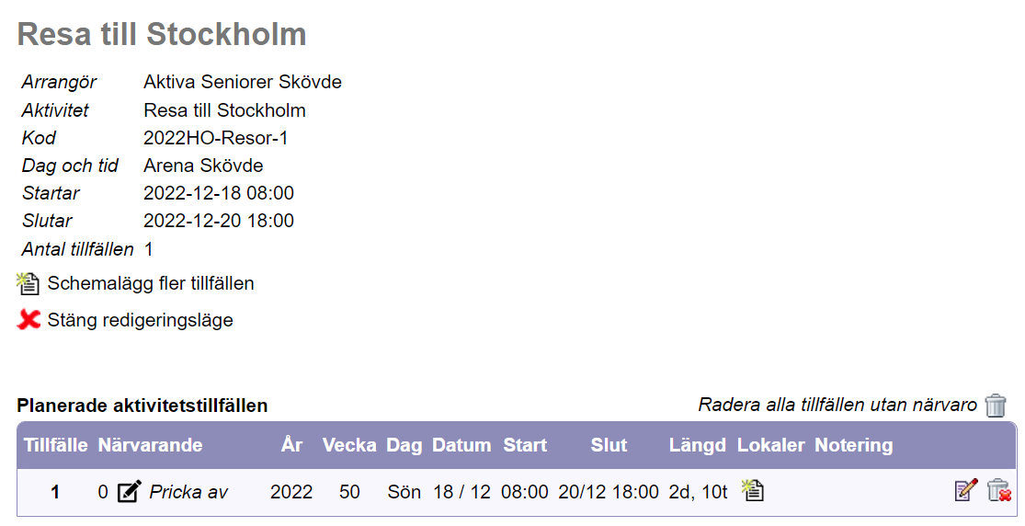
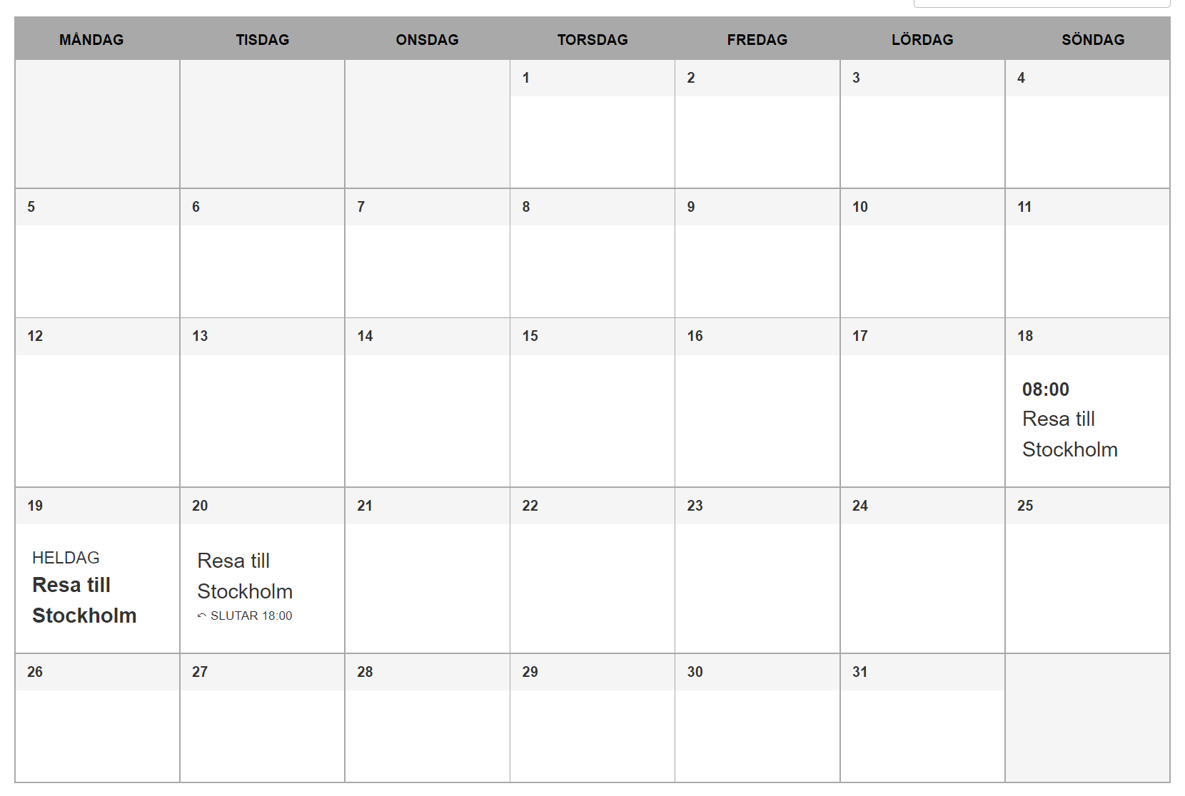
Schemaläggning ett tillfälle
Nu är aktiviteten schemalagd, all justering av tider sker
i fortsättningen här.
Tryck på ikonen, 2:a från höger för att justera
När en aktivitet är schemalagd visas den i kalendern

Slide 25
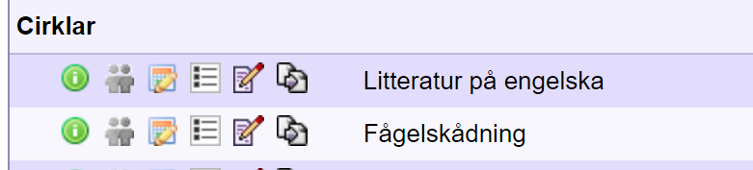
Schemaläggning flera tillfällen
Välj aktivitet som ska schemaläggas,
tryck på 3:e ikonen från vänster

Slide 26
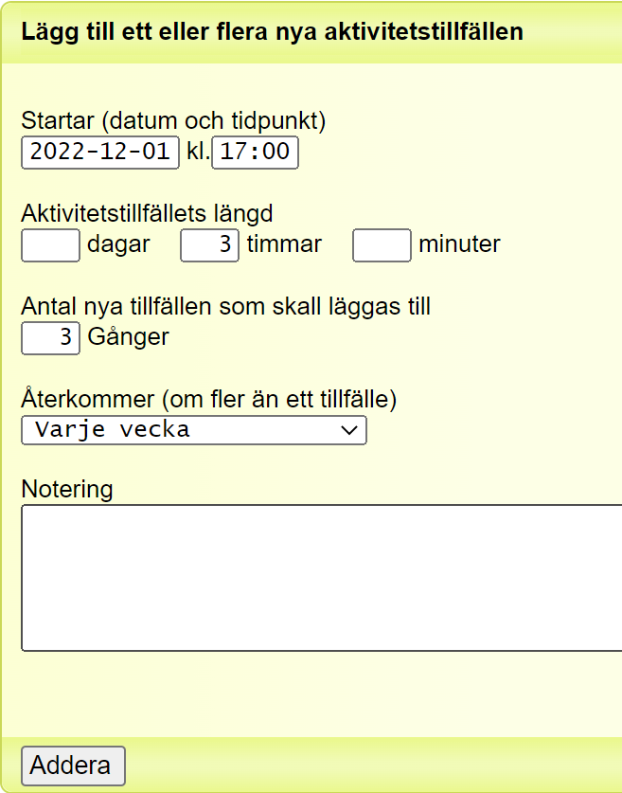
Schemaläggning flera tillfällen
Ange första tillfället, datum och klockslag.
Ange längden på aktiviteten.
Ange antalet tillfällen.
Ange med vilken frekvens mellan varje tillfälle.
Tryck på ’Addera’

Slide 27
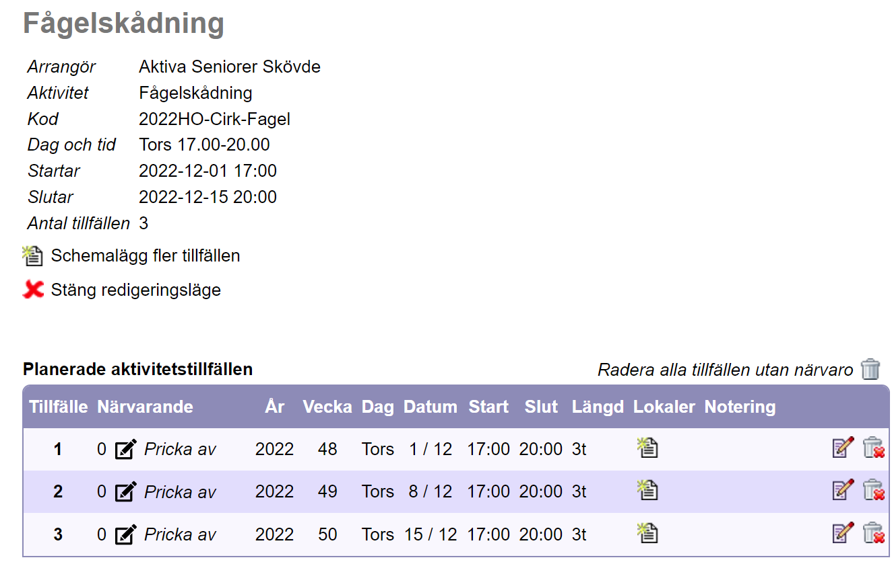
Schemaläggning flera tillfällen
Alla tillfällena visas, nu finns det möjlighet att
justera enstaka tillfälle genom att trycka på
2:a ikonen från höger på aktuell rad

Slide 28
Anmälan

Slide 29
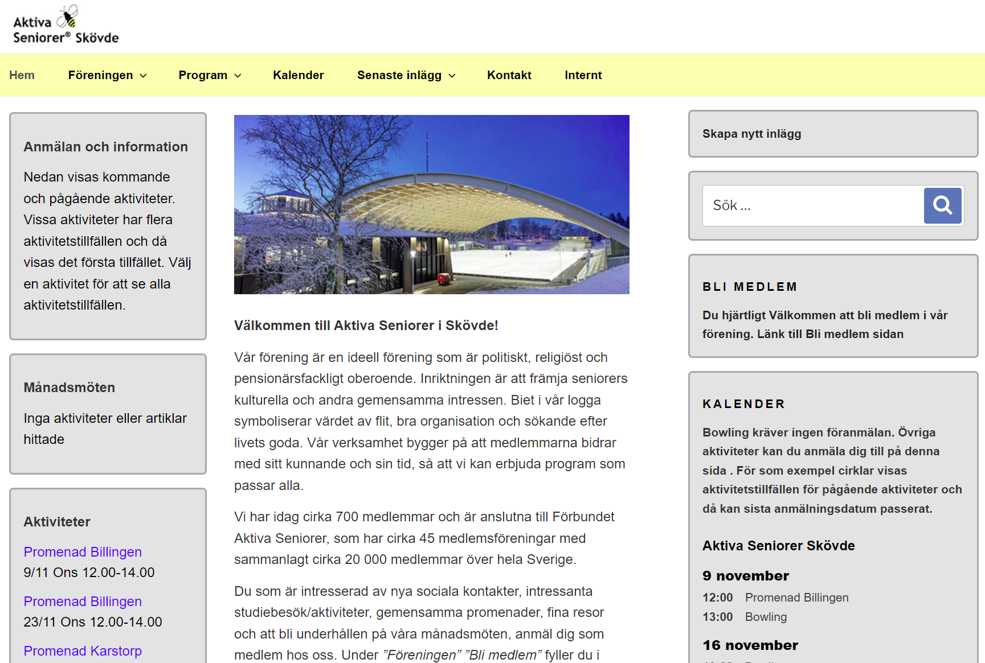
Anmälan
Välj direkt på första sidan genom att markera aktuell aktivitet eller genom att klicka på ’Program’

Slide 30
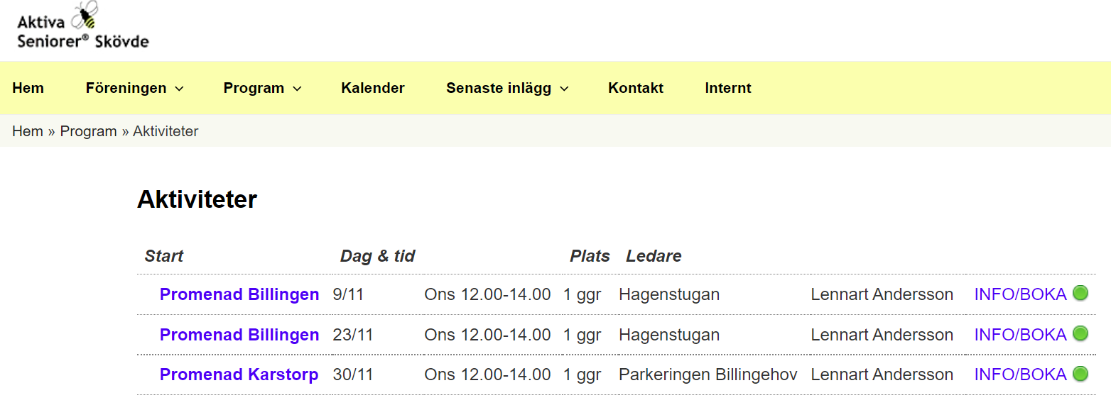
Anmälan
Alternativt välj ’Program’ och sedan aktuell
aktivitetsgrupp

Slide 31
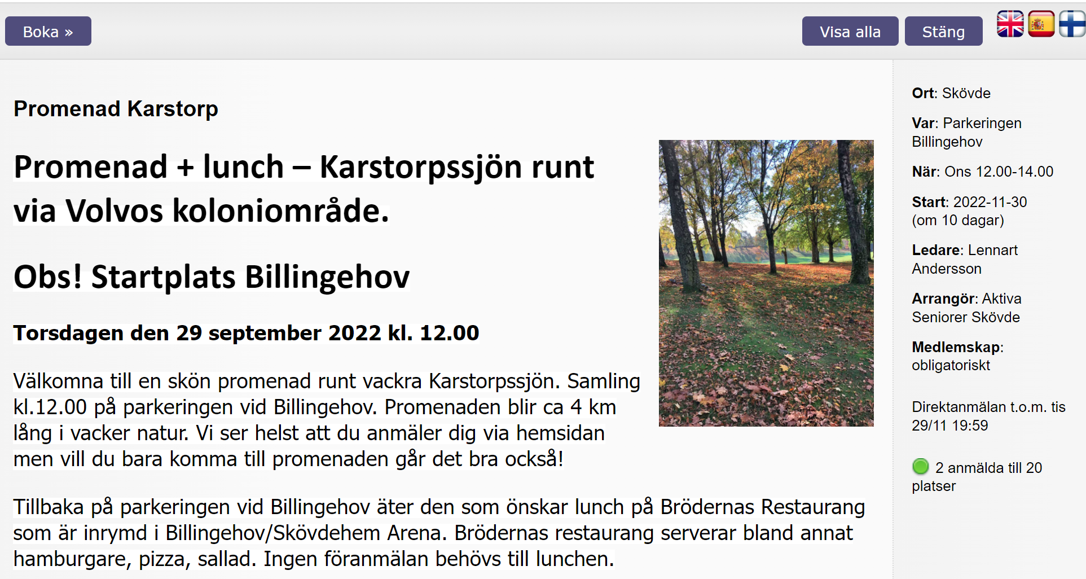
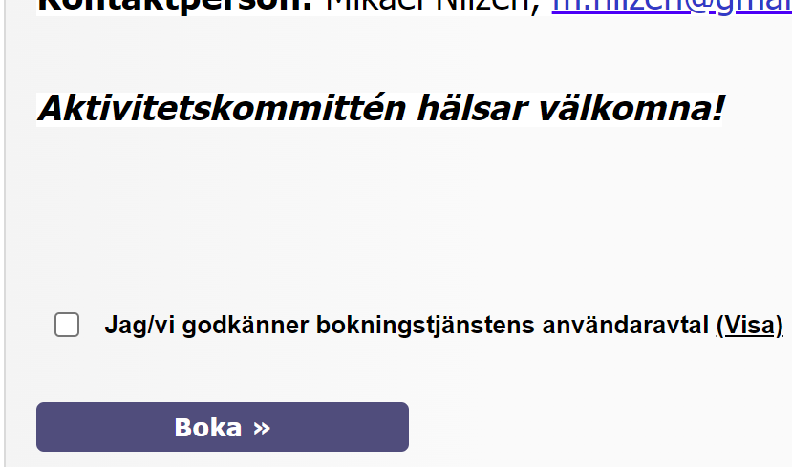
Anmälan
Jag/vi godkänner bokningstjänstens användaravtal
Kryssa i rutan
Tryck på ’Boka’

Slide 32
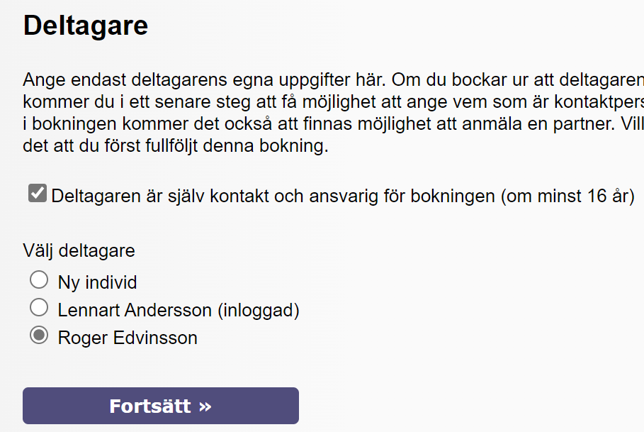
Anmälan
Tryck på ’Fortsätt’

Slide 33
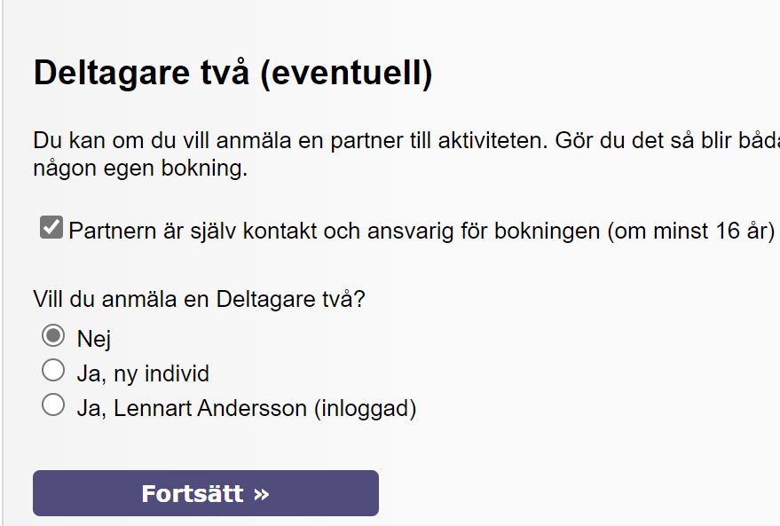
Anmälan
Här har du möjlighet att anmäla flera stycken.
Avsluta med att trycka på ’Fortsätt’

Slide 34
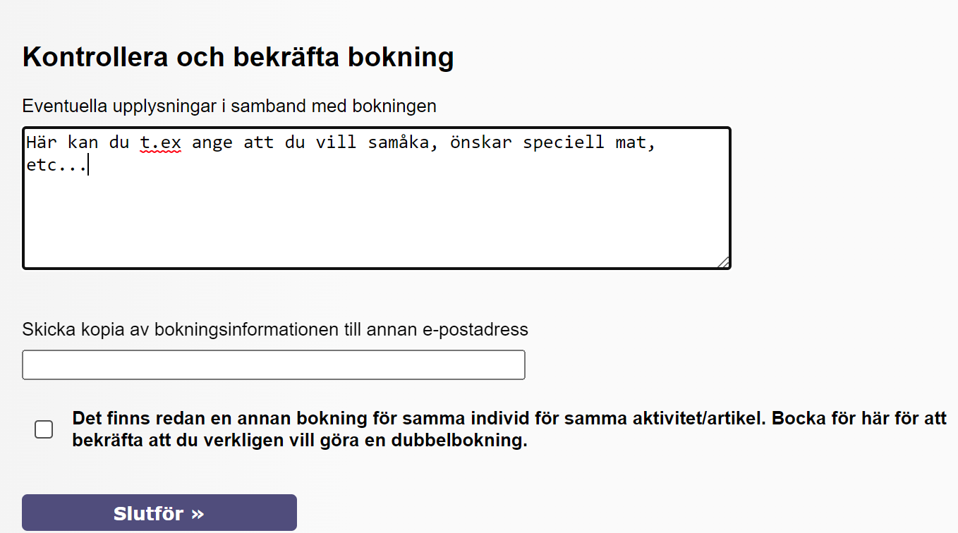
Anmälan
Ange ev upplysningar i samband med bokningen.
Denna kommentar kommer
endast upp om personen
redan är anmäld

Slide 35
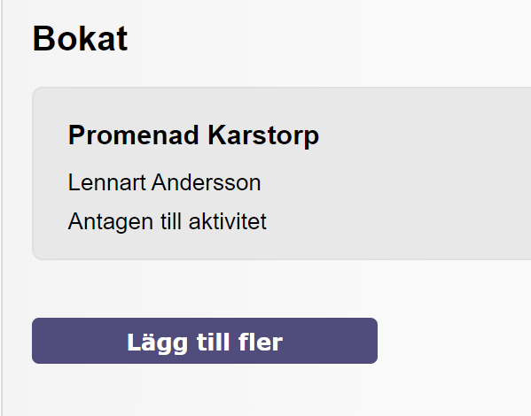
Anmälan
Bokningen klar, finns möjlighet att fortsätta och
anmäla sig till andra aktiviteter, tryck i så fall på
’Lägg till fler’

Slide 36
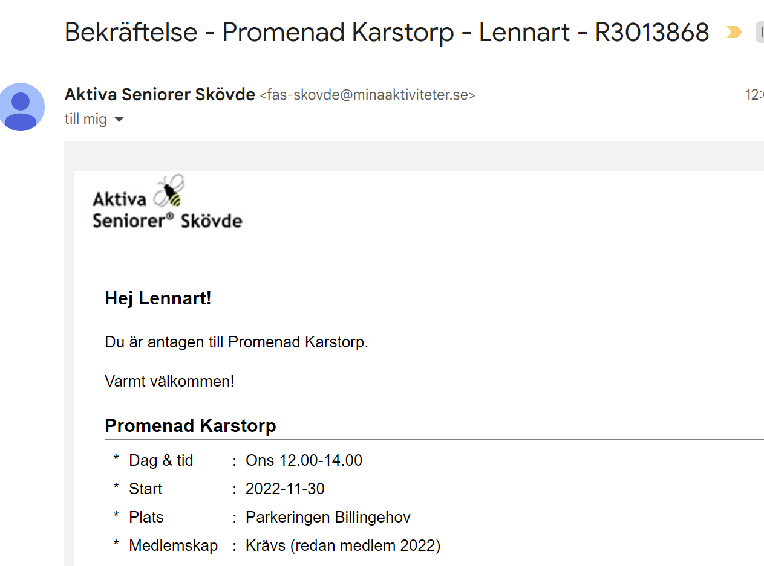
Anmälan
Epost som bekräftelse på anmälan

Slide 37
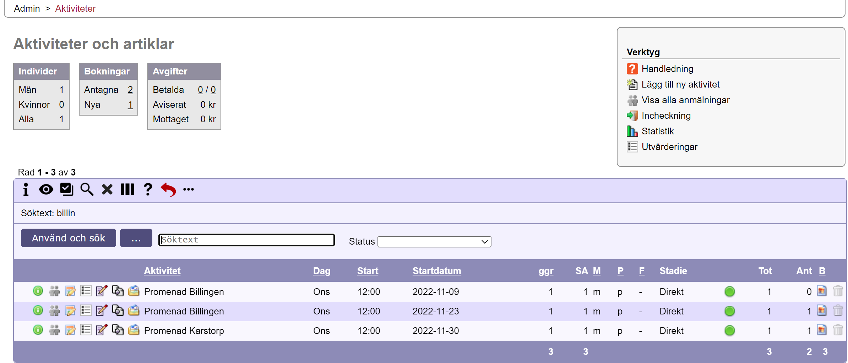
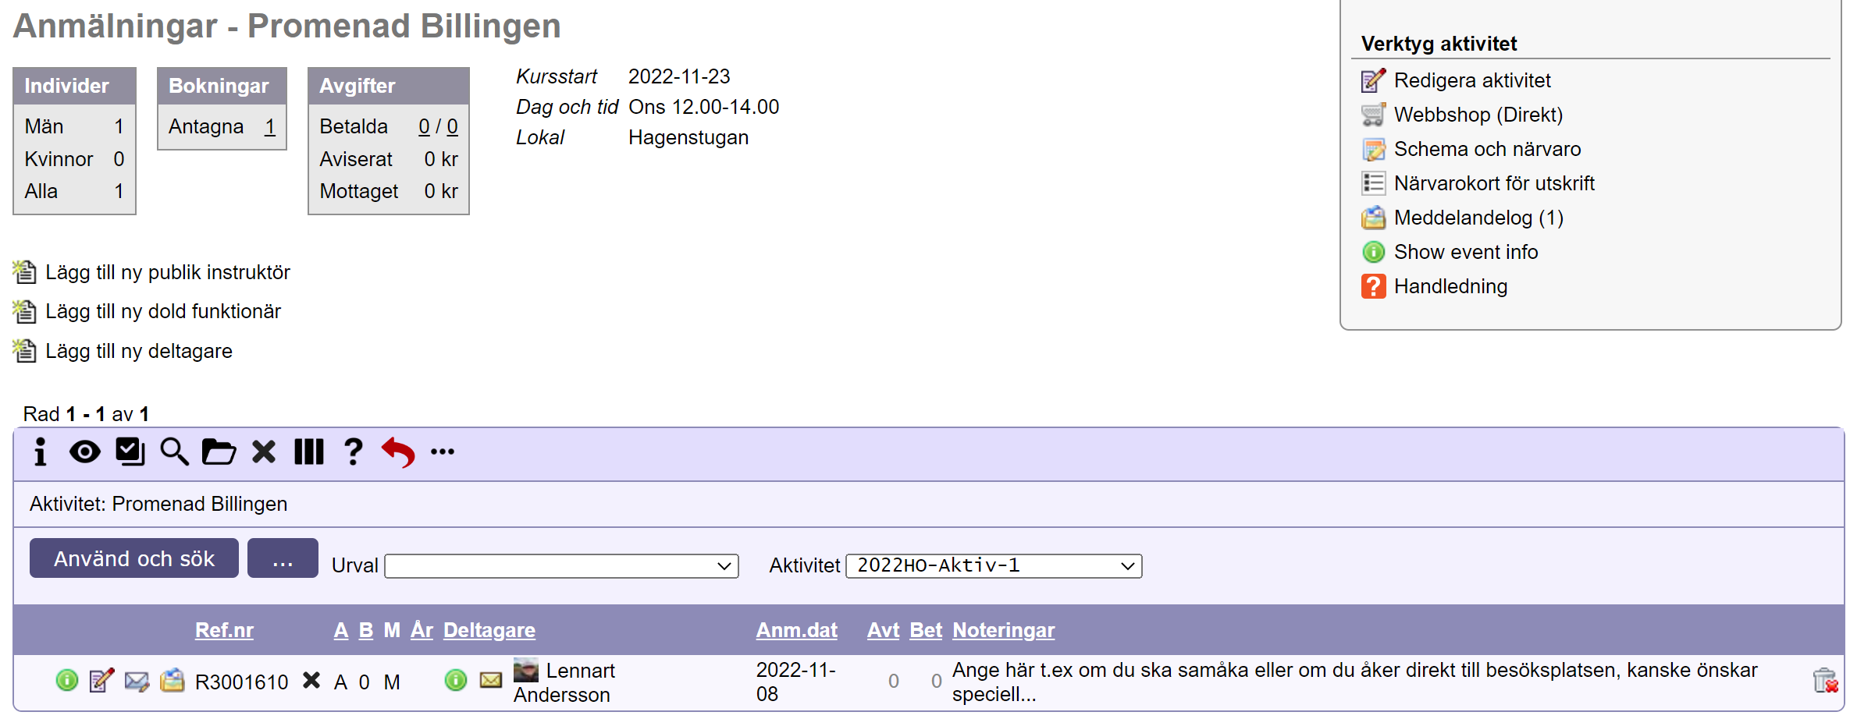
Visa anmälda till en aktivitet
I kolumnen ’Tot’ visas antalet anmälda.
För att se vilka som är anmälda tryck på
2:a ikonen från vänster på aktuell aktivitet.
Möjlighet här att makulera en anmälan, en ny deltagare kan läggas till.

Slide 38
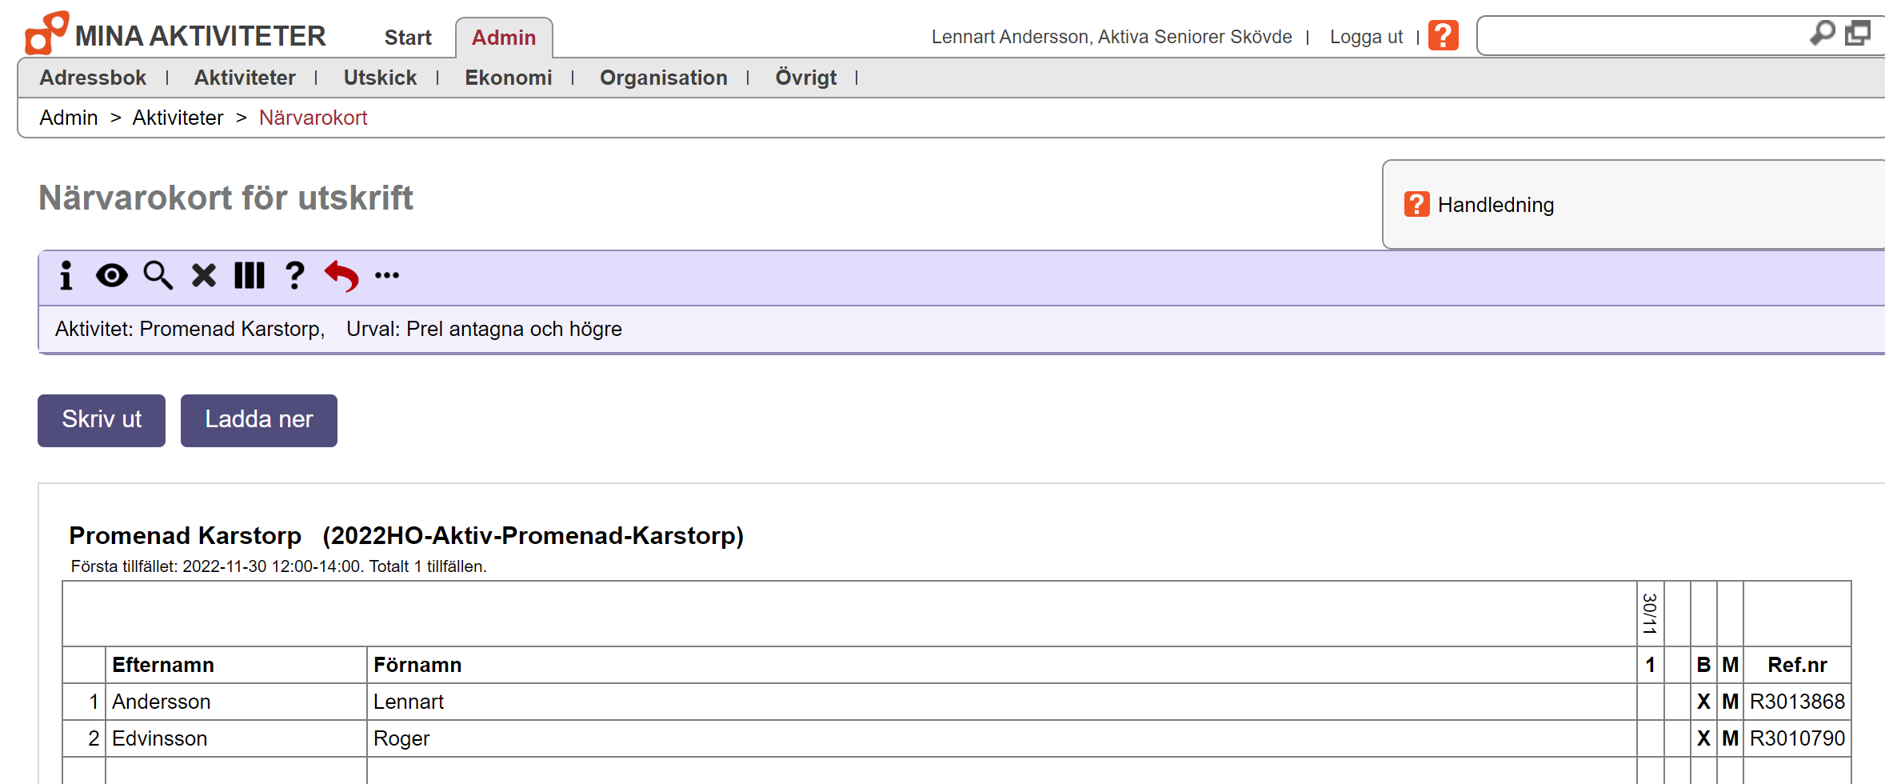
Utskrift av närvarokort

Slide 39
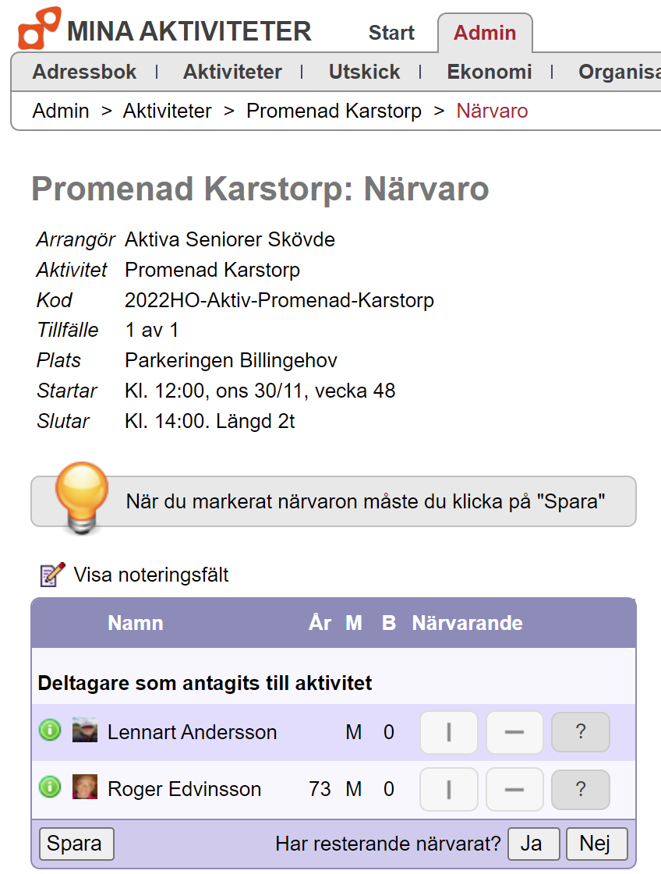
Registrering av närvaro
Markera i 1:a kolumn om närvarande (grön)
Frånvarande markeras i 2:a kolumnen (röd)
Ett enkelt sätt är att markera de som ej är närvarande först, övriga kan sedan markeras som närvarande genom att trycka ’Ja’ på ’Har resterande närvarat?’
Avsluta med att trycka på ’Spara’

Slide 40
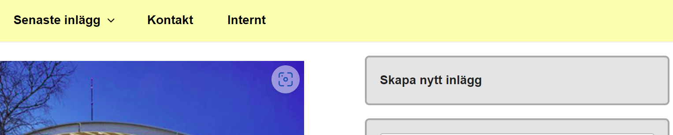
Rapport från aktivitet
För att lägga upp rapport från aktivitet
tryck på ’Skapa nytt inlägg’

Slide 41
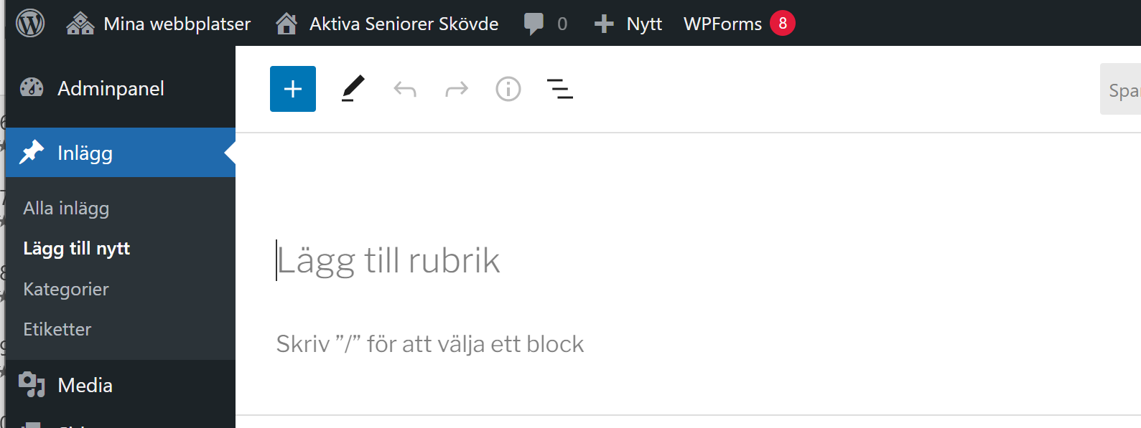
Rapport från aktivitet
Skriv in text, ännu bättre är att förbereda rapporten i t.ex Word-dokument, då kan du enkelt bara kopiera
in det här. (cut + paste)
Har du en bild i dokumentet måste du kopiera bilden speciellt (cut + paste)

Slide 42
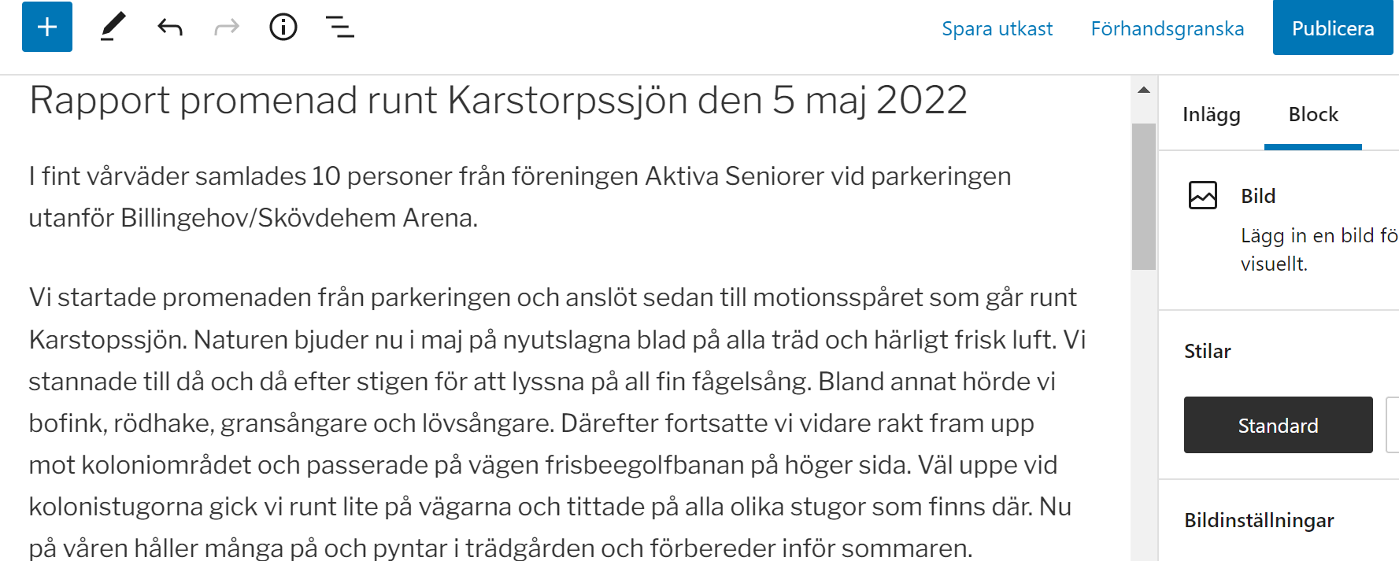
Rapport från aktivitet
Avsluta med att markera ’Publicera’

Slide 43
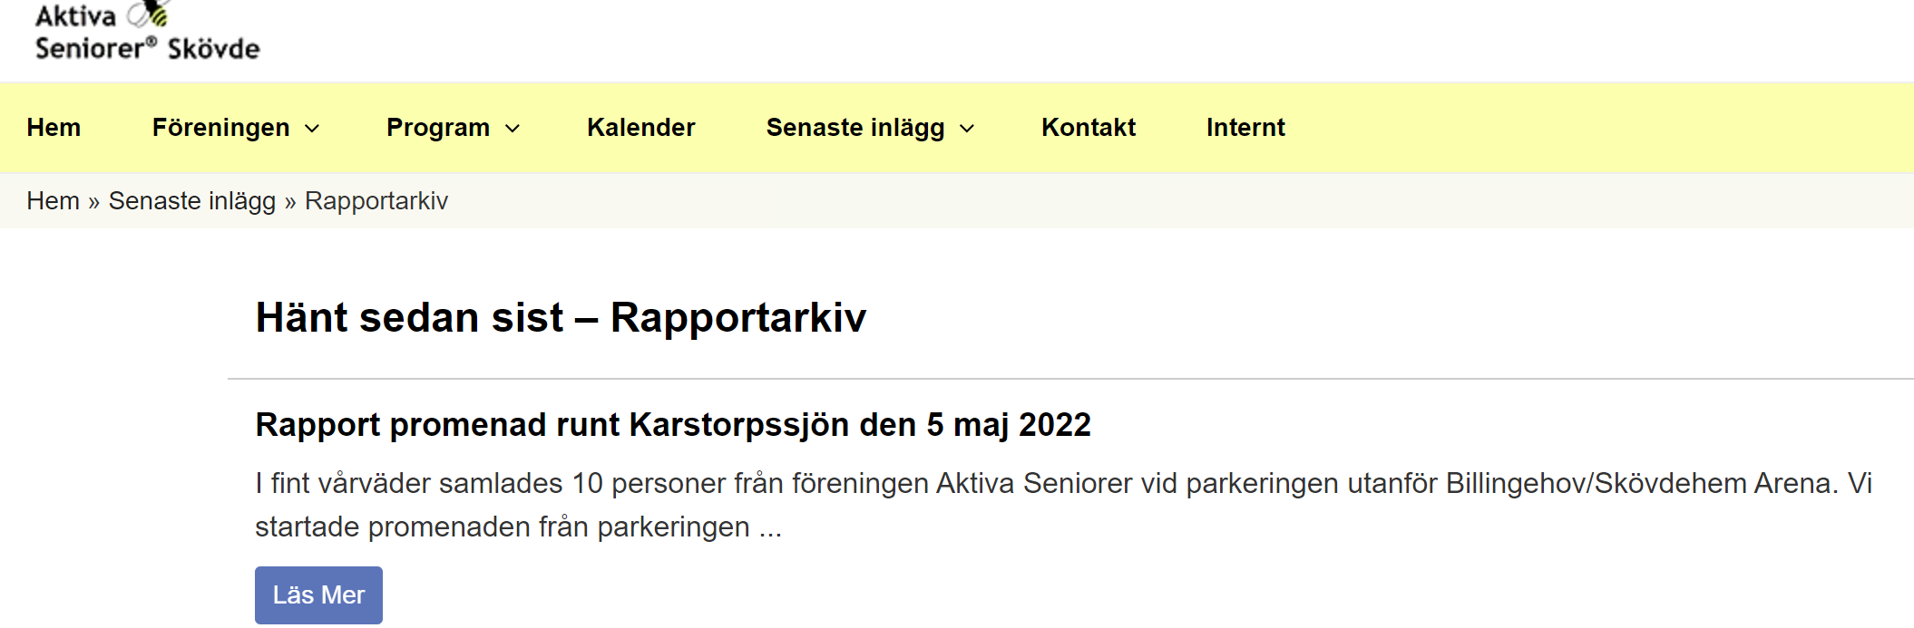
Rapport från aktivitet

